Slide 1
福田 & Yeoh ゼミ 進捗報告(09/01)
佐賀大学 理工学部 CPS研究室
指導教員： 福田 修 教授
Yeoh Wen Liang プロジェクト助教
19238901 明石 華実

Slide 2
テーマ
感情表現をAIに高精度に認識させる
Plan
Do
20211112_akashi.pptx20211112_akashi.pptx
20211112_akashi.pptx20211112_akashi.pptx
・サーベイ
・予稿執筆/修正
・実験動画作成
・アンケート作成
・サーベイ
・予稿執筆
・実験準備
Action
Check
20211112_akashi.pptx20211112_akashi.pptx
・サーベイ
・予稿完成
・スライド作成
・予稿の添削/修正まで
終了．(1回目)
・実験準備も終了．

Slide 3
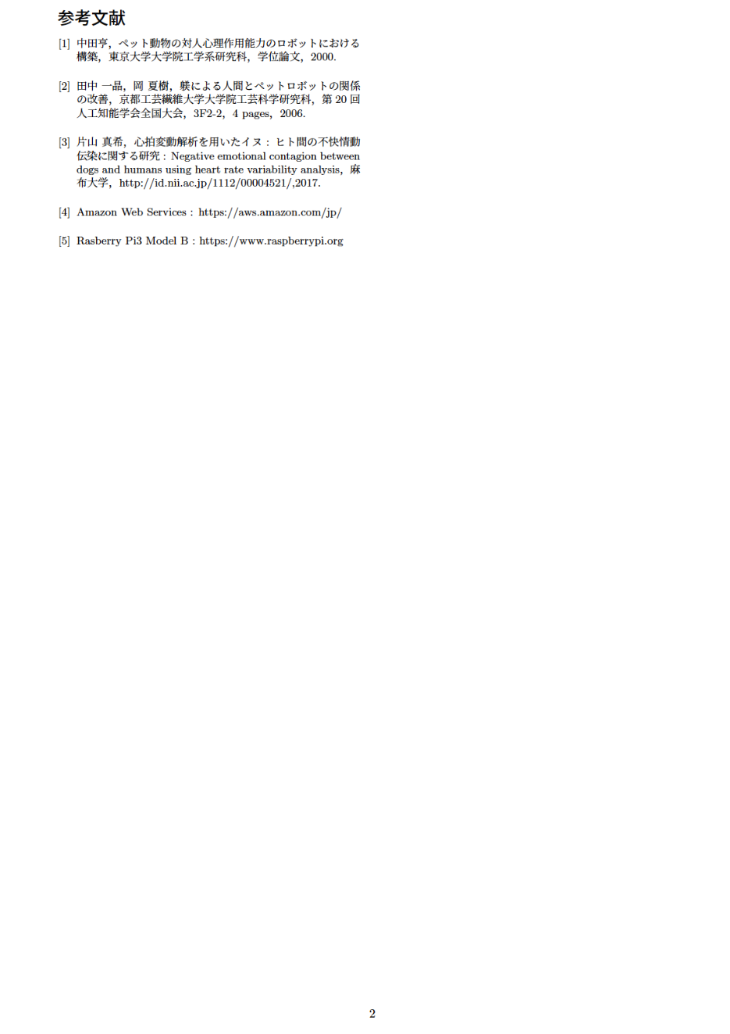
1
予稿執筆

Slide 4
2
予稿修正(1回目)

Slide 5
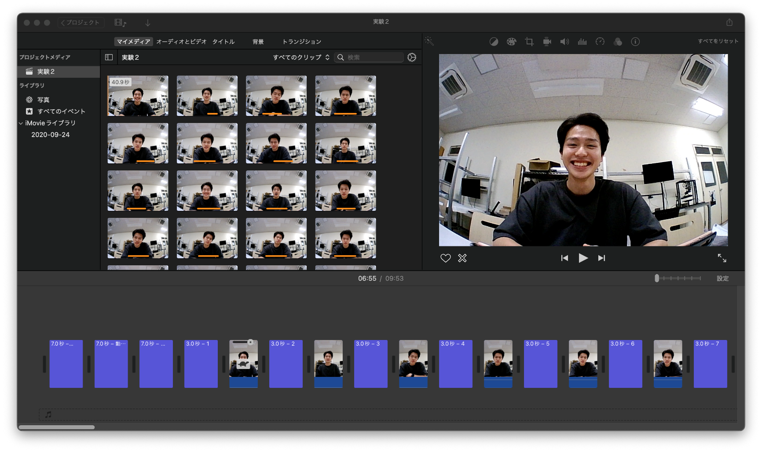
3
動画作成
動画編集(約10分)
動画URL：https://youtu.be/_e5yPDc16i8

Slide 6
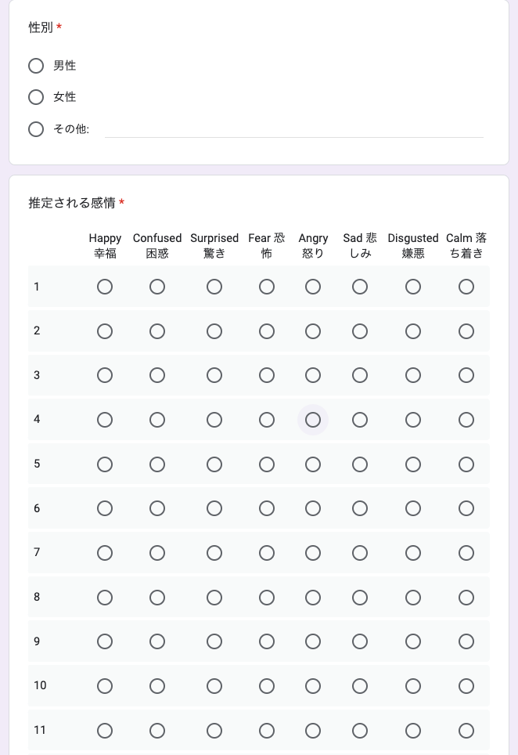
4
アンケート作成
アンケート
実験手順
事前説明
動画視聴
感情推定
マーク
アンケートURL：https://forms.gle/s2UWYzyuUddiR8PU9

Slide 7
テーマ
感情表現をAIに高精度に認識させる
Plan
Do
20211112_akashi.pptx20211112_akashi.pptx
20211112_akashi.pptx20211112_akashi.pptx
・サーベイ
・予稿執筆/修正
・実験動画作成
・アンケート作成
・サーベイ
・予稿執筆
・実験準備
Action
Check
20211112_akashi.pptx20211112_akashi.pptx
・サーベイ
・予稿完成
・スライド作成
・予稿の添削/修正まで
終了．(1回目)
・実験準備も終了．

Slide 8
ご清聴ありがとうございました．
佐賀大学 理工学部 CPS研究室
指導教員： 福田 修 教授
Yeoh Wen Liang プロジェクト助教
19238901 明石 華実

Slide 9
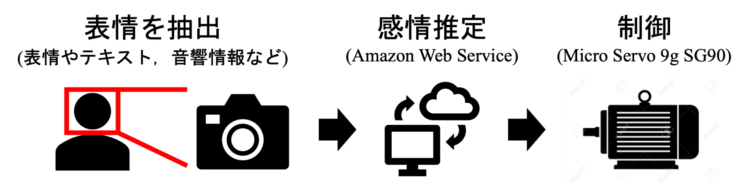
システム図

Slide 10
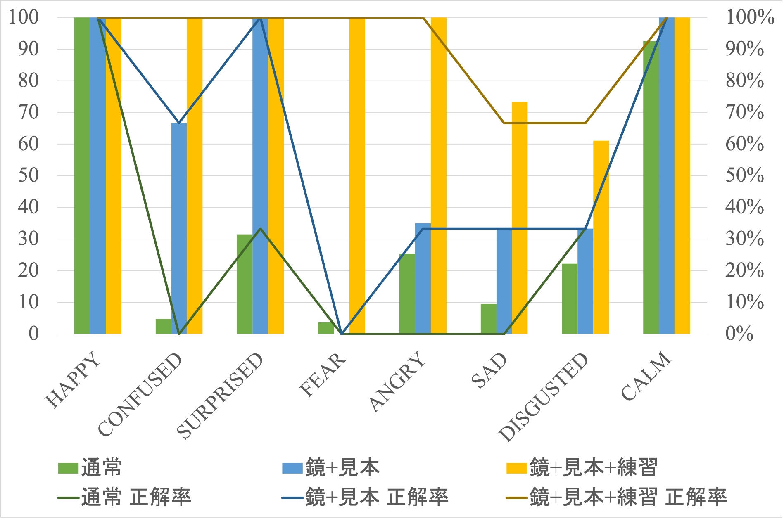
実験結果

